Slide 1
9° Mostra concorso Nazionale di modellismo
“Città di Verona”
CATEGORIA C
FIGURINI MILITARI FINO A 54 mm

Slide 2
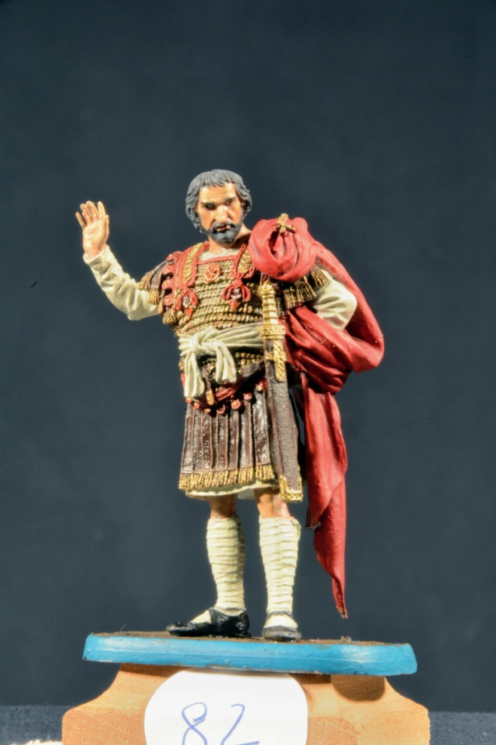
9° Mostra concorso Nazionale di modellismo
“Città di Verona”
Belisario
Speciale
Ilaria Loi

Slide 3
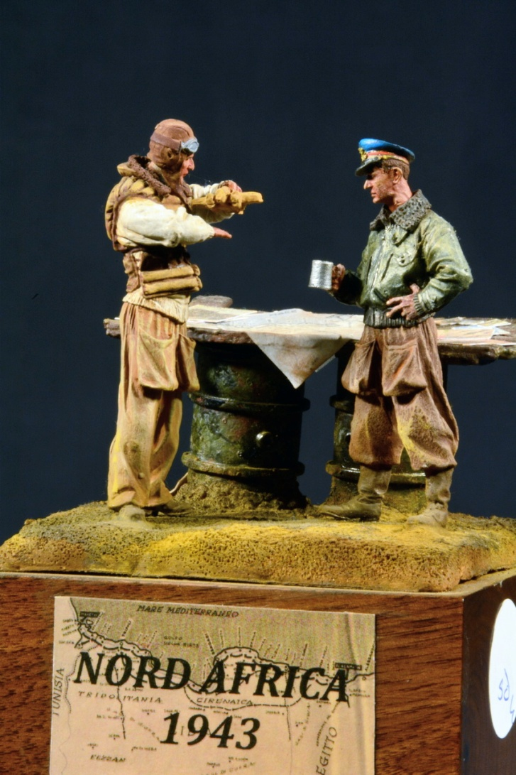
9° Mostra concorso Nazionale di modellismo
“Città di Verona”
Africa 1943
Bronzo
Marco Ambrosio

Slide 4
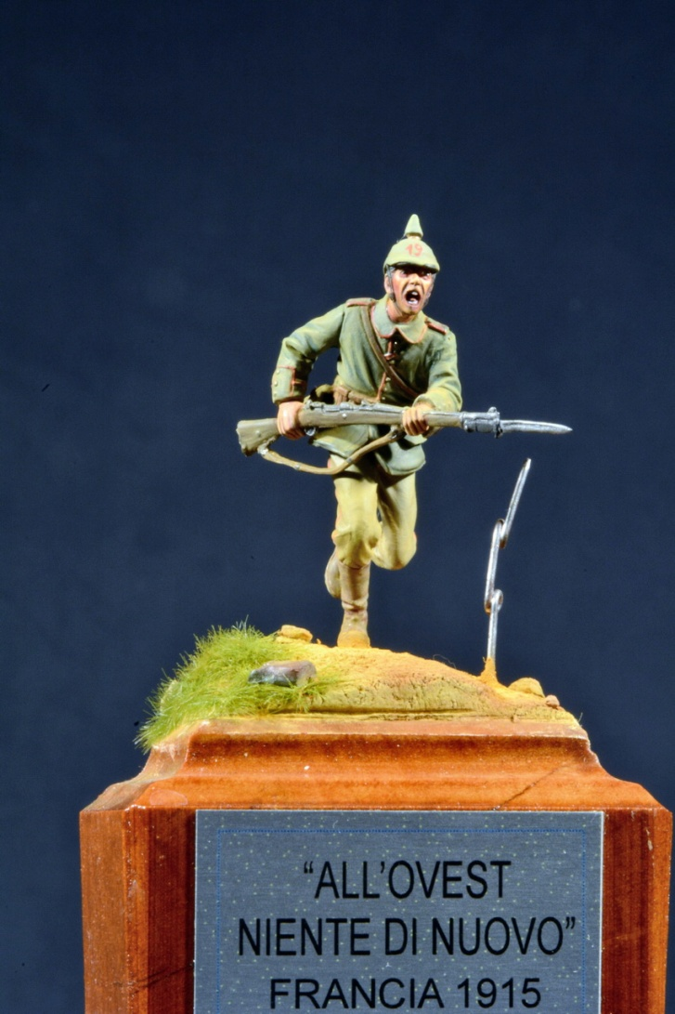
9° Mostra concorso Nazionale di modellismo
“Città di Verona”
All'Ovest niente di nuovo
Argento
Maurizio Ruzza

Slide 5
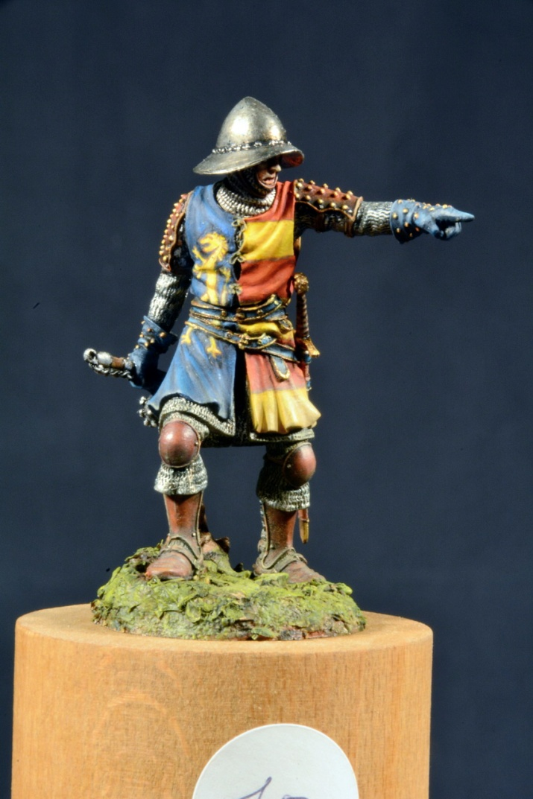
9° Mostra concorso Nazionale di modellismo
“Città di Verona”
Cavaliere Toscano XIII Sec.
Oro
Cristian Sartori

Slide 6
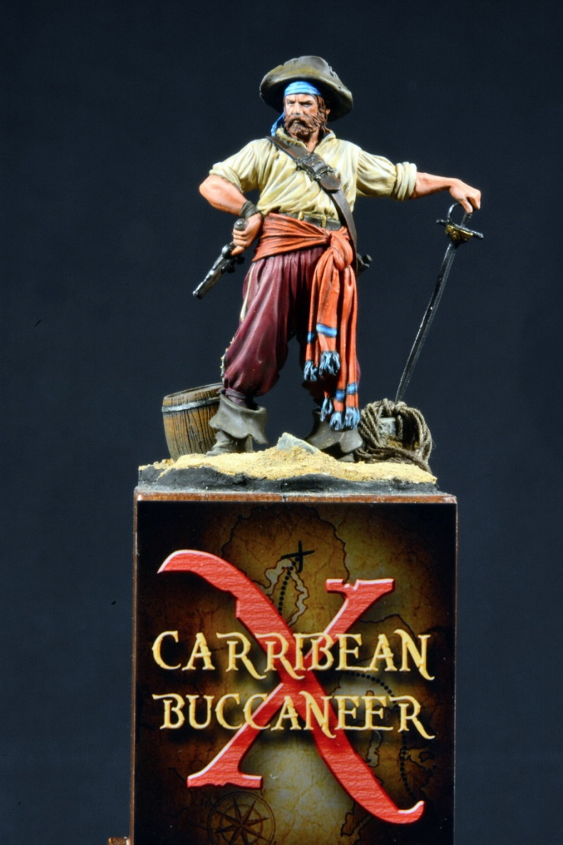
9° Mostra concorso Nazionale di modellismo
“Città di Verona”
Caribbean Buccaneer
Best Of Class
Riccardo Salviato

